Slide 1
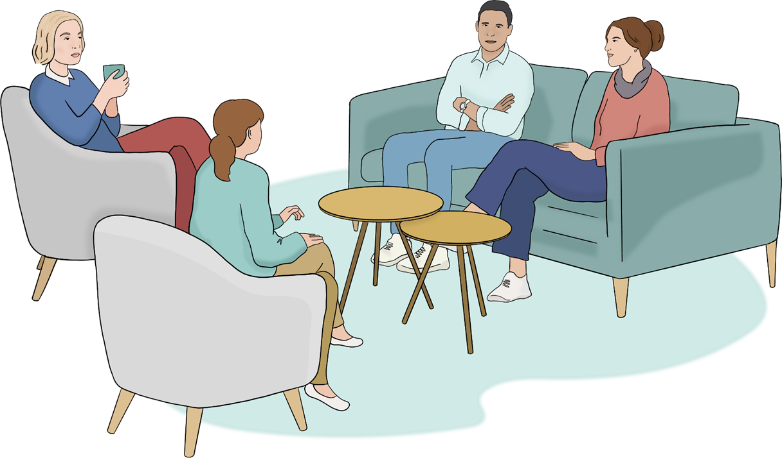
Basissamtaler i systematisk pårørendesamarbeid – BISP-prosjektet

Slide 2
Agenda for undervisning i BISP-prosjektet
Bakgrunn
Innhold:
De tre samtalene - med filmer
E-læring
Helsefaglig simulering - VR
Kompetanseplan
Prosedyre
Dokumentasjon - fraser
Basissamtaler i systematisk pårørendesamarbeid
Notes:
Bakgrunn pårørendesamarbeid
Nasjonale føringer
Hva som skal til for å lykkes
Fra E-læringsprogrammet og nettsiden veiviseren
Prosedyren
De tre samtalene med utvalgte filmer
Innhold i frasene
Dokumentasjon
Helsefaglig simulering
Hva mer finner du på Veiviseren?

Slide 3
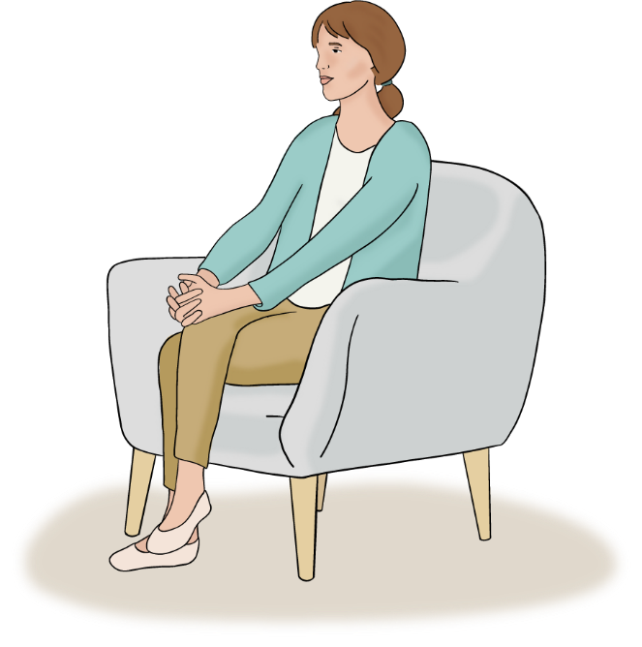
Forskning på pårørendesamarbeid
Å involvere pårørende i behandling for pasienter med rus og/eller alvorlige psykiske lidelser kan:
bedre funksjon for pasienten
redusere tilbakefall og sykehusinnleggelser
sikre ivaretakelse av pårørende
bidra til bedre ivaretakelse av barn som pårørende
Likevel - stor variasjon i hvilken grad pårørende- samarbeidet utføres – flaskehals er igangsetting
Bedre Pårørendesamarbeid - Institutt for helse og samfunn (uio.no)
Basissamtaler i systematisk pårørendesamarbeid
Notes:
Å involvere pårørende i behandling for pasienter med rus og/eller alvorlige psykiske lidelser bedrer funksjon, og reduserer tilbakefall og sykehusinnleggelser.
Store variasjoner på kvalitet/systematikk i pårørendesamarbeid (referanse)
Største flaskehals er iverksetting, igangsetting av pårørendesamarbeid
Helsepersonell opplever utrygghet i møte med pårørende på grunn av taushetsplikten, og de mangler kunnskap og verktøy for hvordan de konkret kan gå frem for å involvere pårørende
Pårørendesamarbeid sikrer ivaretakelse av pårørende som ofte står i krevende omsorgsroller
Mange pårørende opplever ikke at de blir godt nok sett, hørt og ivaretatt av helseforetakene (referanse)
Barn som pårørende er en spesielt sårbar gruppe pårørende
Barna blir ikke godt nok ivaretatt av helseforetakene (referanse)

Slide 4
Forankring
Pasientforløp for psykisk helse og rus
Basissamtaler i systematisk pårørendesamarbeid

Slide 5
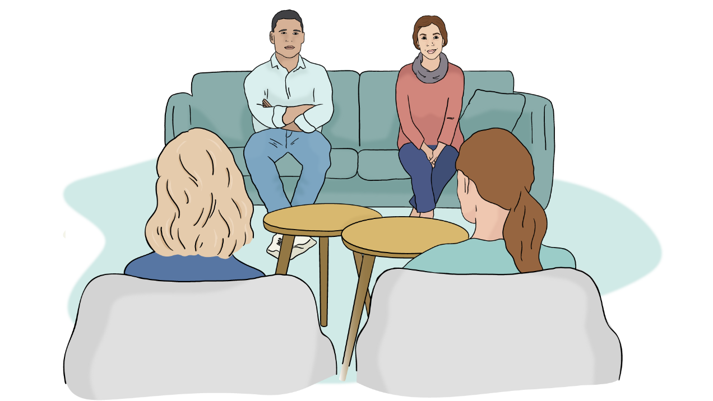
Helseforetak skal ha systemer for pårørendeinvolvering
Helse- og omsorgstjenesten skal ha systemer og rutiner som legger til rette for informasjon og dialog med pårørende
Pårørende kan også ha behov for støtte og hjelp for egen del
Rammer for dialog med pårørende er ledelsens ansvar og må kommuniseres til pasienter, brukere og pårørende
Plikt til pårørendeinvolvering og støtte – Helsedirektoratet
Basissamtaler i systematisk pårørendesamarbeid
Notes:
Helse- og omsorgstjenesten skal ha systemer og rutiner som legger til rette for informasjon og dialog med pårørende. Dette gjelder enten pårørende har rollen som informasjonskilde, representant for pasienten/brukeren, omsorgsgiver eller støtte for pasienten/brukeren.

Slide 6
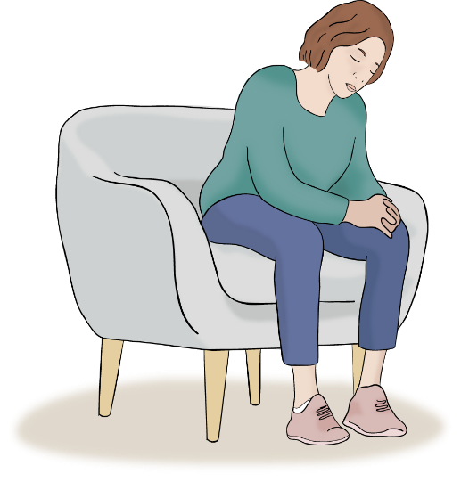
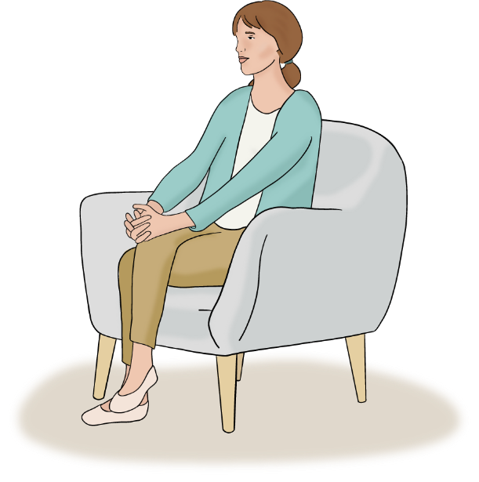
Basissamtaler for pårørendesamarbeid (BISP-prosjektet)
Vestre Viken eier og leder prosjektet
Samarbeidspartnere:
Senter for medisinsk etikk ved UiO
Sykehuset i Vestfold og Sykehuset Østfold
Mental helse, LPP, Pårørendealliansen
TIPS Sør-Øst
Sykehuset Innlandet
Tildelt 1.5 million kroner i innovasjons- midler fra Helse Sør-Øst
Basissamtaler i systematisk pårørendesamarbeid

Slide 7
BISP-prosjektet - hva er det?
Tjenesteinnovasjonsprosjekt
Hensikten med prosjektet er å:
innføre rutinemessige basissamtaler med pasienter med rus- og/eller alvorlige psykiske lidelser og deres pårørende
å utvikle en digital veiviser for helsepersonell for å sikre god implementering
Basissamtaler i systematisk pårørendesamarbeid

Slide 8
Følgende lokale enheter deltar
Døgnseksjonen, Ringerike DPS
Døgnseksjon, ARA Konnerud
FACT, Drammen DPS
Fire døgnseksjoner Blakstad sykehus
Seksjon for unge
Sikkerhetsseksjonen
Psykosepost A+B
Psykiatrisk utredning, døgn Sykehuset Østfold
Psykosepost, DPS Vestfold
Basissamtaler i systematisk pårørendesamarbeid

Slide 9
E-læringsprogram
Systematisk pårørendesamarbeid
Sammendrag av det digitale læringsprogrammet på internett.
Mål: gi basiskunnskap om systematisk pårørendesamarbeid
Systematisk pårørendesamarbeid - Overview (sabacloud.com)

Slide 10
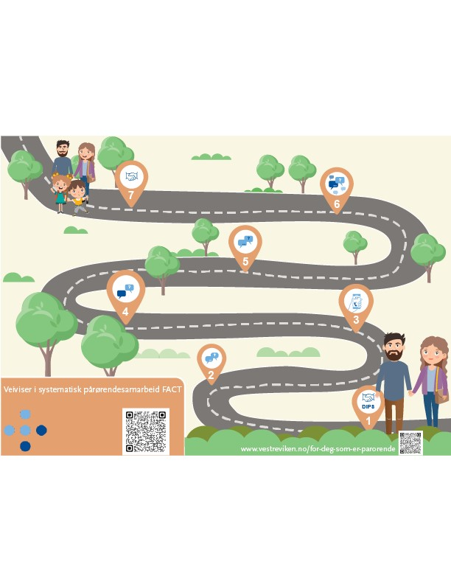
Læringsportalen: Systematisk pårørendesamarbeid (sabacloud.com)
Notes:
Prosedyre vise inne i E-læring. Forbered linken, klikke inn på 1, 5. (samt) og siste 7 epikrise)
Deretter samtaleguiden

Slide 11
Overskrifter i prosedyren for systematisk prosedyren
Dokumentere opplysninger om hovedpårørende
Innhente og dokumentere samtykke om å kunne ta kontakt med pårørende
Kontakte pårørende og sette dato for felles samtale
Barn som pårørende
Basissamtaler blir gjennomført og dokumentert
Oppsummering om pårørendesamarbeid i epikrise ved utskrivelse
Basissamtaler i systematisk pårørendesamarbeid, Forsknings- og utviklingsavdelingen, PHR
Notes:
Tilbudt istedenfor avklart?

Slide 12
Nettside for helsepersonell i systematisk pårørendesamarbeid
Presentasjon av en samtaleguide basert på forskning og nasjonal pårørendeveileder
Det blir introdusert tre basissamtaler for pårørendeinvolvering og hvordan de kan integreres i klinisk praksis
Veiviser i systematisk pårørendesamarbeid - Vestre Viken HF
Basissamtaler i systematisk pårørendesamarbeid
Notes:
Vise hovedsiden boksene
Vise samtaleguiden og velge en film

Slide 13
Innhold i kompetanseplanen HSØ-Grunnopplæring og gjennomføring av systematisk pårørendesamarbeid
\
1. Gjennomføre E-læringsprogrammet
2. Delta på felles Internundervisning
3. Delta på Internundervisning med helsefaglig simulering etter bruk av VR-film
4. Gjennomføring av de tre basissamtalene for pårørendesamarbeid
Samtale med pasient
Samtale med pårørende
Felles samtale med pasient og pårørende
Hensikt: å sikre at den ansatte har basiskunnskap og ferdigheter i systematisk pårørendesamarbeid
Basissamtaler i systematisk pårørendesamarbeidBasissamtaler i systematisk pårørendesamarbeid
Notes:
Lages det diplom bekreftelse?
Sjekkliste?

Slide 14
VR-basert simulering
Presenterer en klinisk
Situasjon i VR-briller
VR-briller gir kroppslige og
Emosjonelle opplevelser som
kan øke refleksjons-
og læringspotensialet
Refleksjon er ferdigheten som
Skal trenes for å forstå egne
Tanker, følelser og handlinger
SIMI
Notes:
SIMInnlandet har utviklet VR-SIMI modellen som metode i opplæring av helsepersonell
Forstadie til helsefaglig simulering. Fokus på refleksjon fremfor ferdighetstrening
Anbefaler helsefaglig simulering i etterkant for å få ferdighetstrening i samtaler

Slide 15
Tilgjengelige 360-filmer i Basissamtaler i systematisk pårørendesamarbeid
Notes:
Sammenhengen -en infalllsport til alle pasienter og pårørende.
Kort presentasjon av oss tre

Slide 16
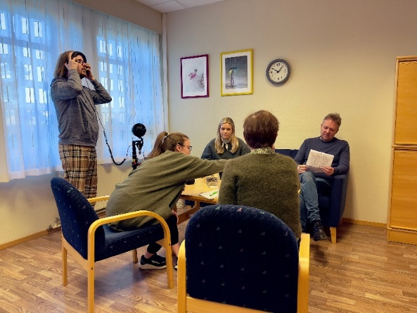
360-filmer til VR briller
Film 1: Samtale med bror og pasientens kjæreste
Hva kan man snakke om uten å bryte taushetsplikten?
Opplevelsen av pårørenderollen
Pårørendestøtte
Generell informasjon
Film 2: Samtale med pasient og kjæreste
Erfaringsdeling
Varseltegn og mestringsplan
Informasjon om psykoedukativt familiesamarbeid
Notes:
Handler om hvordan ivareta barn som pårørende.
Like viktig som barn under 18 år, er også de over 18 år. I filmen møter dere en som er 19 år.
2: Film om psykoedukasjon – hvordan gi kunnskap om sykdom/lidelse på en enkel/forståelig måte, samt hvordan leve med lidelsen på en helsefremmende måte

Slide 17
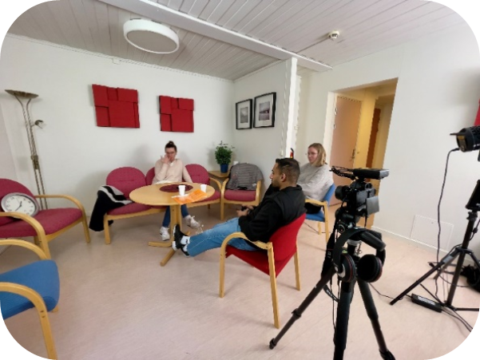
360-filmer til VR briller
Film 3: Samtale med foreldre
Ivaretakelse av barn som pårørende
Film 4: Samtale med pårørende
Forståelse av sykdomsutvikling
Psykoedukasjon
Notes:
3. Mestringsplan/kriseforebyggende plan lages ofte sammen med kun pasient. Viktig at pårørende er delaktige. I filmen ser vi hvordan erfaringskonsulenten bruker egne erfaringer i møte med pasient og pårørende når kriseplan skal utarbeides.
4: Generell informasjon om årsaker, symptomer, behandling og prognose
Det er denne filmen som skal sees etterpå. Der møter dere pasientens kjæreste og bror.

Slide 18
Dokumentasjon av samtaler
Hvorfor fraser?
Effektivisering av journalskriving
Kvalitetssikrer dokumentasjon
Sjekkliste for innhold i samtalene
Valg av dokumenttype: Tverrfaglig notat...
Dokumentbetegnelse: Tverrfaglig notat – basissamt pas
Basissamtaler i systematisk pårørendesamarbeid

Slide 19
Fraser i dokumentasjon
Oversikt over fraser som skal brukes
Notes:
En bild med fraser og en med kompetanseplanen.
Vise til oversikt over fraser. Gi en innføring i bruk av frasene. Slette det som ikke er aktuelt. Si noe om hensikten m fraser.

Slide 20
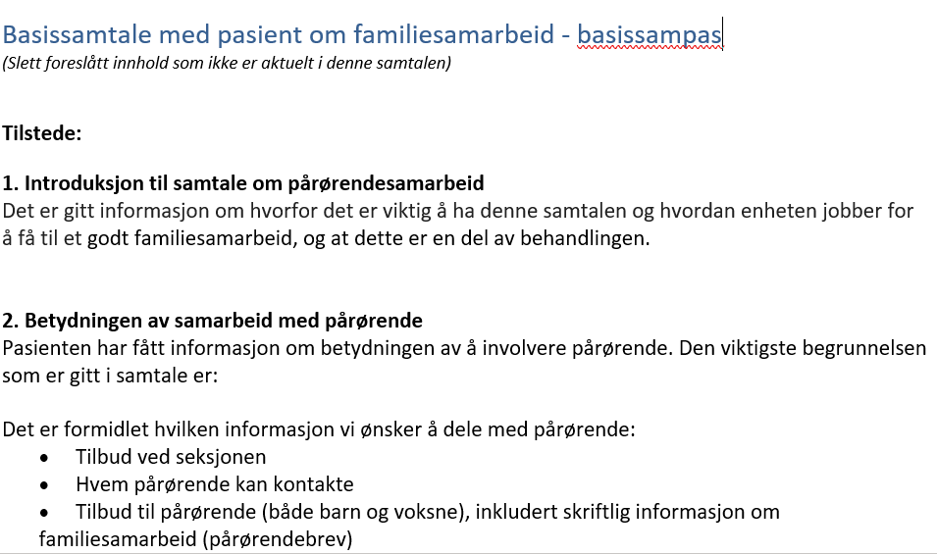
Fraser i dokumentasjon -eksempler
Notes:
En bild med fraser og en med kompetanseplanen.
Vise til oversikt over fraser. Gi en innføring i bruk av frasene. Slette det som ikke er aktuelt. Si noe om hensikten m fraser.

Slide 21
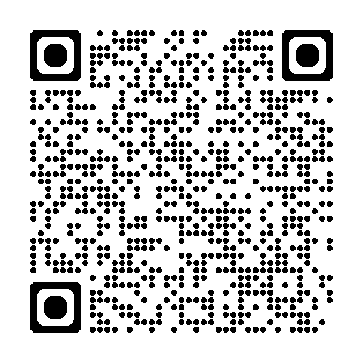
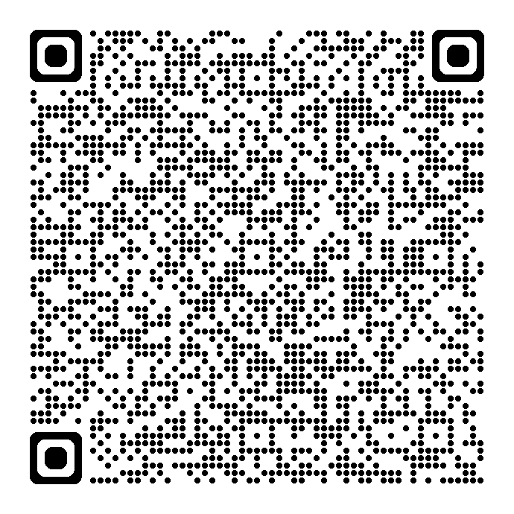
Oppsummert
Basissamtaler i systematisk pårørendesamarbeid(BISP) er et innovasjonsprosjekt hvor hensikten er å innføre rutinemessige basissamtaler med pasienter med rus- og/eller alvorlige psykiske lidelser og deres pårørende. For å sikre god implementering er det utviklet en digital veiviser for helsepersonell
Veiviser i systematisk pårørendesamarbeid - Vestre Viken HF
Systematisk pårørendesamarbeid - Overview | Rise 360 (articulate.com)
Notes:
Trude: og nå håper vi det kommer tydelig fram at vår påstand fra inntroduksjonen om at BISP svarer opp for alle hindringene for et godt familiesamarbeid er blitt imøtegått og ivaretatt.

Slide 22
Veiviser i systematisk pårørendesamarbeid –en støtte for innføring av basissamtaler
Samtaleguide for basissamtaler for igangsetting av pårørendesamarbeid. ​
E-læringsprogram med veiledende tekst og videofilmer som på en inspirerende måte viser hvordan basissamtalene gjennomføres ved bruk av Samtaleguiden ​
Retningslinjer for gjennomføring av basissamtalene i e-Håndbok-systemet som kan benyttes på tvers av alle helseforetak ​
Helsefaglig Simulering - SIM benyttes for å trene på å bruke Samtaleguiden Fire VR-filmer med refleksjonsoppgaver/scenarier ​
Rutiner for oppslag i journal
Implementeringsguide til innføring av Samtaleguiden for basissamtaler
Kompetanseplan i kompetanseportalen
Basissamtaler i systematisk pårørendesamarbeid

Slide 23
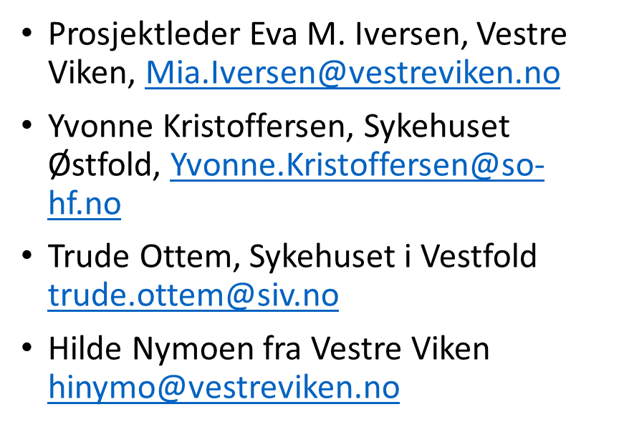
Faglige ansvarlige for Veiviser for systematisk pårørendesamarbeid og e-lærings-programmet Systematisk pårørendesamarbeid

